Slide 1
Preventivi 2024
JLab12 raggruppa tutte le attività scientifiche italiane al Thomas Jefferson National Accelerator Facility, JLab
Sezioni INFN coinvolte:
Bari, Catania, Ferrara, Genova, LNF, LNS, Padova, Pavia, Roma I, Roma II, Torino
Resp. Naz. Marco Contalbrigo (FE)
Riunione Gruppo3 - Bari 20230629

Slide 2
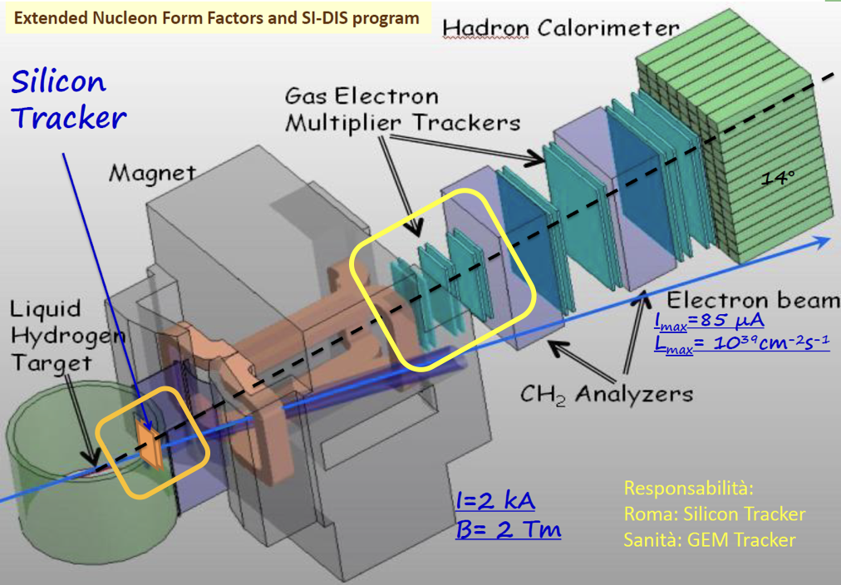
2022/2023:
Prima fase di contributo a commissioning BigBite+SBS con coordinamento GEM da remoto
Partecipazione a turni di misura in persona per esperimento GEn (Measurement of the Neutron Electromagnetic Form Factor Ratio GEn/GMn at High Q2, E12-09-016)
Ruoli: shift leader, target operator, tuning Moller polarimeter
Partecipazione ad analisi dati
JLAB12/Bari - STATUS
Current Plan:
È la fase di raccolto dei frutti. Dopo sviluppo, commissioning ed installazione apparati, siamo in fase di produzione. Il programma SBS vedrà la sua conclusione naturale in Hall A nel 2025, per fare posto a MOLLER (parity-violating asymmetry in electron-electron (Møller) scattering)
Ago./Ott. 2023
Completamento turni di misura exp. GEn (E12-09-016)
JLab12 Sub-detector/WP: tracker a tripla GEM SBS per alta luminosità in Hall A [BA+CT+GE+RM].
Fisica: fattori di forma del nucleone ad alto Q^2, spin del neutrone, tool per la fisica delle strutture adroniche
Responsabilità locale: sistema gas / GEM test, commissioning, analysis, simulation
Status: Presa dati exp. GEn
ATTIVITÀ 2019

Slide 3
Anagrafica + Piano attiv. + Richieste finanziarie - 2024
Ricercatori
ATTIVITÀ 2024
MISSIONI
CONSUMO
SiD uStrip detector” - Test a Roma, installazione+comm. A JLab.
Turni di misura/analisi GEp (misura del fattore di forma elettrico del protone ad alto Q2, 2024/2025), che completerà il ciclo operativo di SBS.
Maintenance servizi di apparato GEM traker.
2 missioni a JLAB di 15/20 gg
4.0 kEur / missione
1 missione a Roma 5gg per test SiD = 500 Eur
8.5 kEur
PERRINO 0.80
FTE_TOT 0.80
Altri materiali tecnico-specialistici [U1030102007]
1 kEur filtri ed altri accessori per sistema flusso gas
1.0 kEur
Non si richiedono disponibilità di accesso ai servizi di sezione.
L’attività è compresa nei WP del Grant Agreement PROBES della Commissione Europea.
Memo: FTE<1 => finanziamento in Dotazioni (JLAB12_DTZ)

